Slide 1
Tammelan kunnan kuukausiraportti
Toukokuu 2021

Slide 2
Toimintatuotot ja –kulut
 | Budjetti 2020 | Budjetti 2021 | Toteuma 5/2020 € | Toteuma 5/2021 € | Toteuma 5/2020 % | Toteuma 5/2021 %
Toimintatuotot | 4.329.667 | 4.043.829 | 1.467.450,34 | 1.723.005,52 | 33,9% | 42,6%
Toimintakulut | 38.047.756 | 38.430.399 | 15.620.760,02 | 15.474.217,99 | 41,1% | 40,3%
Olennaiset talouteen ja toimintaan liittyvät tapahtumat
Vuoden 2021 talousarvion toteuma näyttää tammi-toukokuu tietojen perusteella olevan linjassa talousarvion kanssa.
Kunnan tilikauden tulos toukokuussa 2021 on ylijäämäinen.
Täytyy kuitenkin muistaa, että tilikausi on auki ja tulos muuttuu kaiken aikaa.

Slide 3
Toimintatuotot
Tilanne 11.5.2021
 | Budjetti 2020 € | Budjetti 2021 € | Toteuma 5/2020 € | Toteuma 5/2021 € | Toteuma 5/2020 % | Toteuma 5/2021 %
Myyntituotot | 2.054.372,00 | 2.008.780,00 | 670.914,27 | 571.082,05 | 32,7% | 28,4%
Maksutuotot | 480.050,00 | 383.650,00 | 135.578,23 | 149.592,29 | 28,2% | 39,0%
Tuet ja avustukset | 176.425,00 | 170.425,00 | 211.699,31 | 504.637,28 | 120,0% | 296,1%
Muut toimintatuotot | 1.618.820,00 | 1.480.974,00 | 449.258,53 | 497.693,90 | 27,8% | 33,6%
Toimintatuotot | 4.329.667,00 | 4.043.829,00 | 1.467.450,34 | 1.723.005,52 | 33,9% | 42,6%
 | Budjetti 2020 € | Budjetti 2021 € | Toteuma 5/2020 € | Toteuma 5/2021 € | Toteuma 5/2020 % | Toteuma 5/2021 %
Verotulot | 22.711.000,00 | 23.523.000,00 | 9.516.345,61 | 10.849.910,59 | 41,9% | 46,1%
Valtionosuudet | 12.170.568,00 | 12.869.977,00 | 5.131.073,00 | 5.360.827,00 | 42,2% | 41,7%
Korkotuotot | 1.640,00 | 1.640,00 | 1.829,45 | 0 | 111,6%
Muut rahoitustuotot | 14.500,00 | 14.000,00 | 8.857,34 | 6.552,59 | 61,1% | 46,8%
Vuosikate | 1.184.619 | 1.992.047,00 | 491.542,77 | 2.454.326,11 | 41,5% | 123.2%

Slide 4
Toimintakulut
 | Budjetti 2020 | Budjetti 2021 | Toteuma 5/2020 € | Toteuma 5/2021 € | Toteuma 2020 % | Toteuma 2021 %
Palkat ja palkkiot | 8.019.750,00 | 7.982.254,00 | 3.151.221,12 | 3.166.605,51 | 39,3% | 39,7%
Eläkekulut | 1.727.782,00 | 1.674.541,00 | 700.067,01 | 681.395,76 | 40,5% | 40,7%
Muut henkilösivukulut | 334.915,00 | 288.447,00 | 107.588,74 | 121.781,35 | 32,1% | 42,2%
Henkilösivukulut | 2.062.697,00 | 1.962.988,00 | 807.655,75 | 803.177,11 | 39,2% | 40,9%
Asiakaspalvelujen ostot | 21.487.672,00 | 22.132.632,00 | 8.760.809,45 | 8.788.580,31 | 40,8% | 39,7%
Muiden palvelujen ostot | 3.712.779,00 | 3.752.601,00 | 1.620.516,37 | 1.489.507,77 | 43,6% | 39,7%
Ostot tilikauden aikana | 1.799.366,00 | 1.723.937,00 | 784.356,21 | 795.233,99 | 43,6% | 46,1%
Avustukset kotitalouksille | 270.000,00 | 240.000,00 | 87.760,48 | 88.191,21 | 32,5% | 36,7%
Avustukset yhteisöille | 482.100,00 | 395.100,00 | 249.649,74 | 189.362,71 | 51,8% | 47,9%
Vuokrakulut | 186.178,00 | 209.393,00 | 85.275,68 | 104.515,55 | 45,8% | 49,9%
Muut toimintakulut | 213.392,00 | 240.887,00 | 158.790,90 | 153.559,38 | 74,4% | 63,7%
Toimintakate | 40.296.631,00 | 40.602.780,00 | 16.513.691,45 | 16.381.910,65 | 42,1% | 40,0%

Slide 5
Toimintakulujen jakaantuminen
 | Budjetti 2020 € | Budjetti 2021 € | Toteuma 5/2020 € | Toteuma 5/2021 € | Toteuma 5/2020 % | Toteuma 5/2021 %
Henkilöstökulut | 10.082.447,00 | 9.945.242,00 | 3.958.876,87 | 3.969.782,62 | 39,3% | 39,9%
Palvelujen ostot | 25.200.451,00 | 25.885.233,00 | 10.381.325,82 | 10.278.088,08 | 41,2% | 39,7%
Aineet, tarvikkeet ja tavarat | 1.799.366,00 | 1.723.937,00 | 784.356,21 | 795.233,99 | 43,6% | 46,1%
Avustukset | 752.100,00 | 635.100,00 | 337.410,22 | 277.553,92 | 44,9% | 43,7%
Muut toimintakulut | 213.392,00 | 240.887,00 | 158.790,90 | 153.559,38 | 74,4% | 63,7%
Toimintakate | 38.047.756,00 | 38.430.399,00 | 15.620.760,02 | 15.474.217,99 | 42,1% | 40,0%

Slide 6
Verotulot
 | Budjetti 2020 € | Budjetti 2021 € | Toteuma 2020 € | Toteuma 2021 € | Toteuma 2020 % | Toteuma 2021 %
Kunnan tulovero | 19.782.000,00 | 19.991.000,00 | 8.828.722,67 | 9.569.278,79 | 44,6% | 47,9%
Kiinteistövero | 1.579.000,00 | 1.826.000,00 | 48.190,26 | 184.818,69 | 3,1% | 10,1%
Osuus yhteisöveron tuotosta | 1.350.000,00 | 1.706.000,00 | 639.432,68 | 1.095.813,11 | 47,4% | 64,2%
Verotulot | 22.711.000,00 | 23.523.000,00 | 9.516.345,61 | 10.849.910,59 | 41,9% | 46,1%

Slide 7
Henkilöstö
 | Naiset | Miehet | Yhteensä
Vakinainen, toistaiseksi voimassa oleva | 142 | 36 | 178
Määräaikainen | 19 | 3 | 22
Sijainen | 30 | 5 | 35
Työllistetty | 2 | 2 | 4
Yhteensä | 193 | 46 | 239

Slide 8
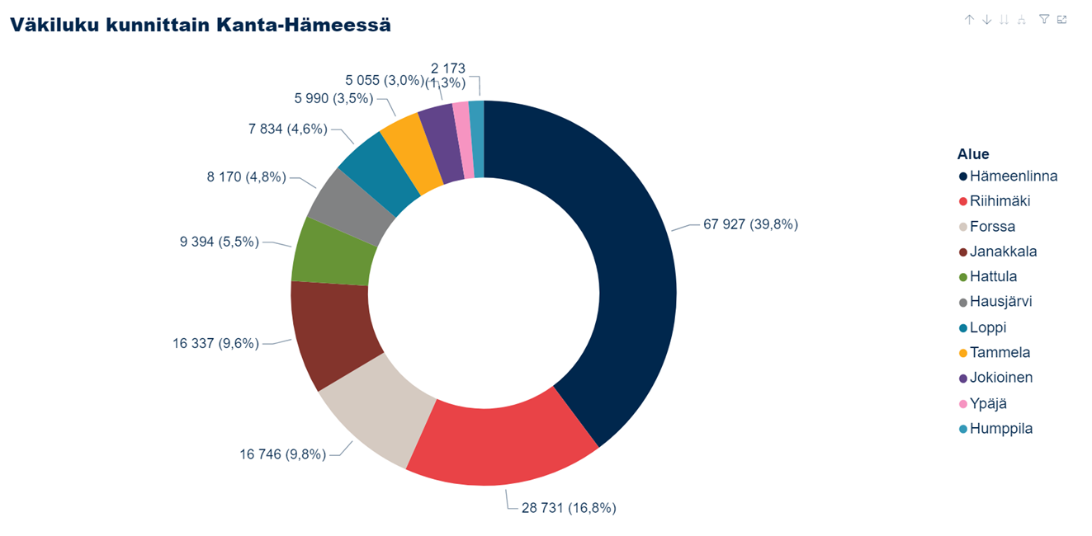
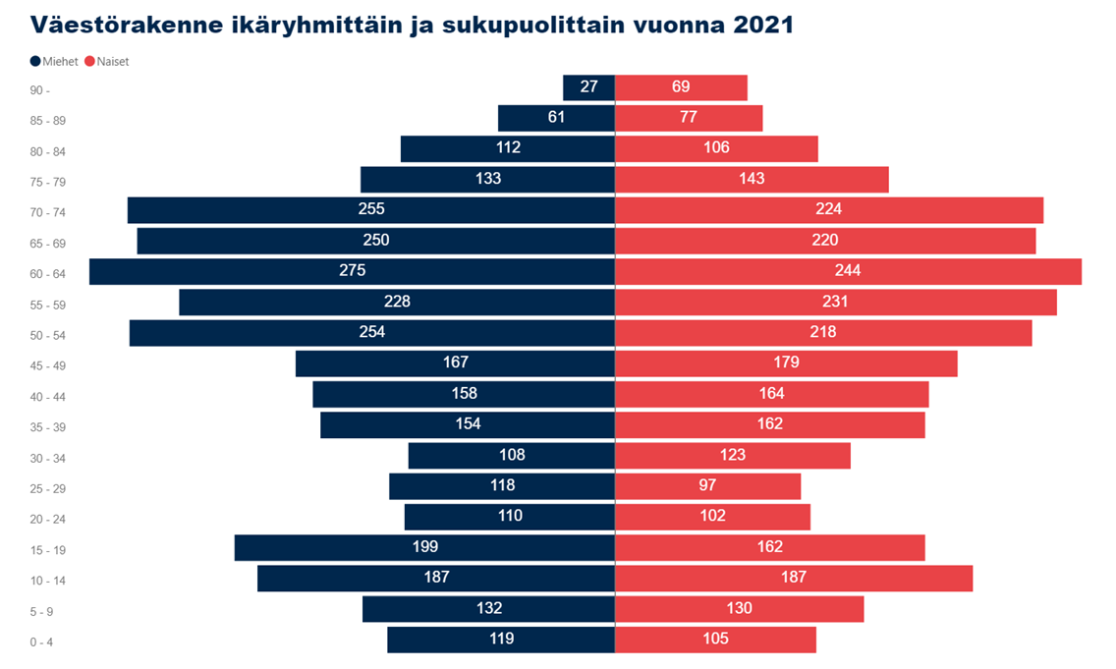
Väestö
Tammela | 4/2021 | 4/2020 | Muutos
Asukasluku | 5990 | 6027 | -37
Tammelassa

Slide 9
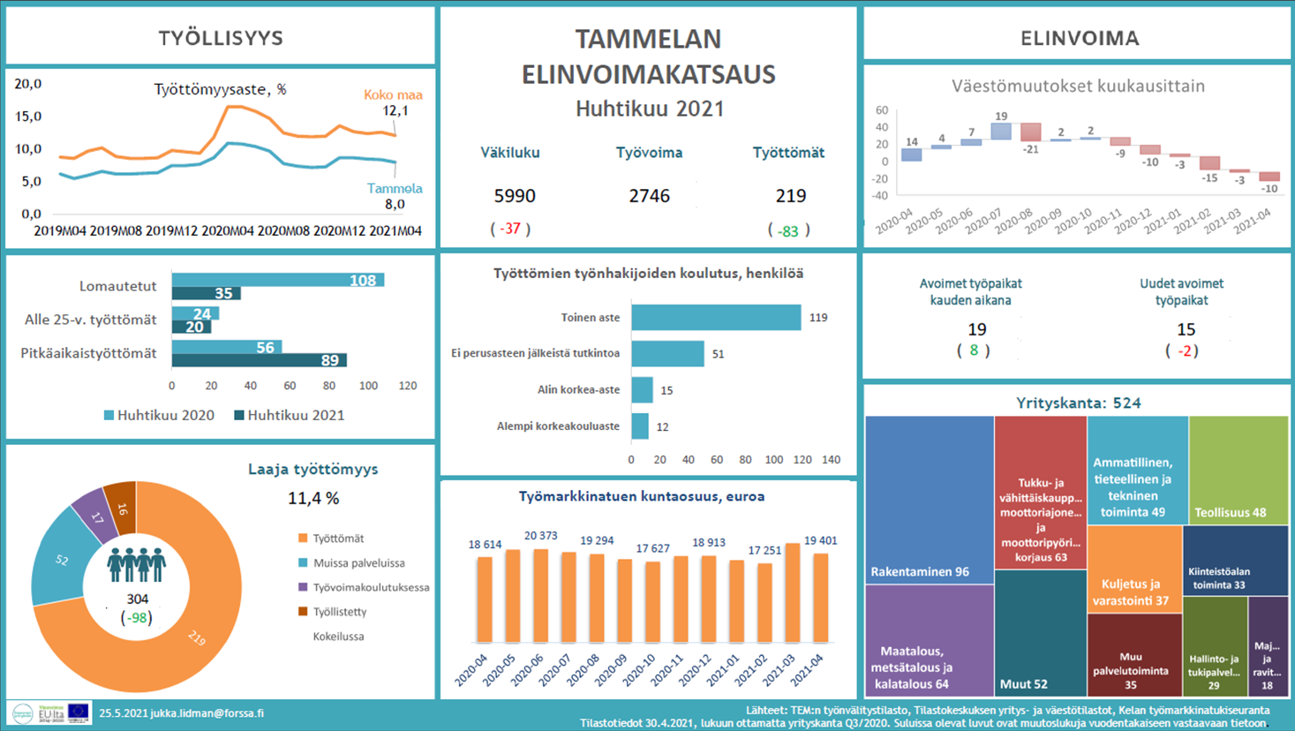

Slide 10
Yritykset
Perustetut yritykset | 4/2021 | 5/2021 | 2021
Osakeyhtiö | 1 | 1 | 3
Yksityinen elinkeinonharjoittaja | 2 | 1 | 7
Lopetetut yritykset | 4/2021 | 5/2021 | 2021
Osakeyhtiö | 0 | 0 | 1
Yksityinen elinkeinonharjoittaja | 0 | 1 | 3
Yhteensä vuonna 2021 | + 6

